Slide 1
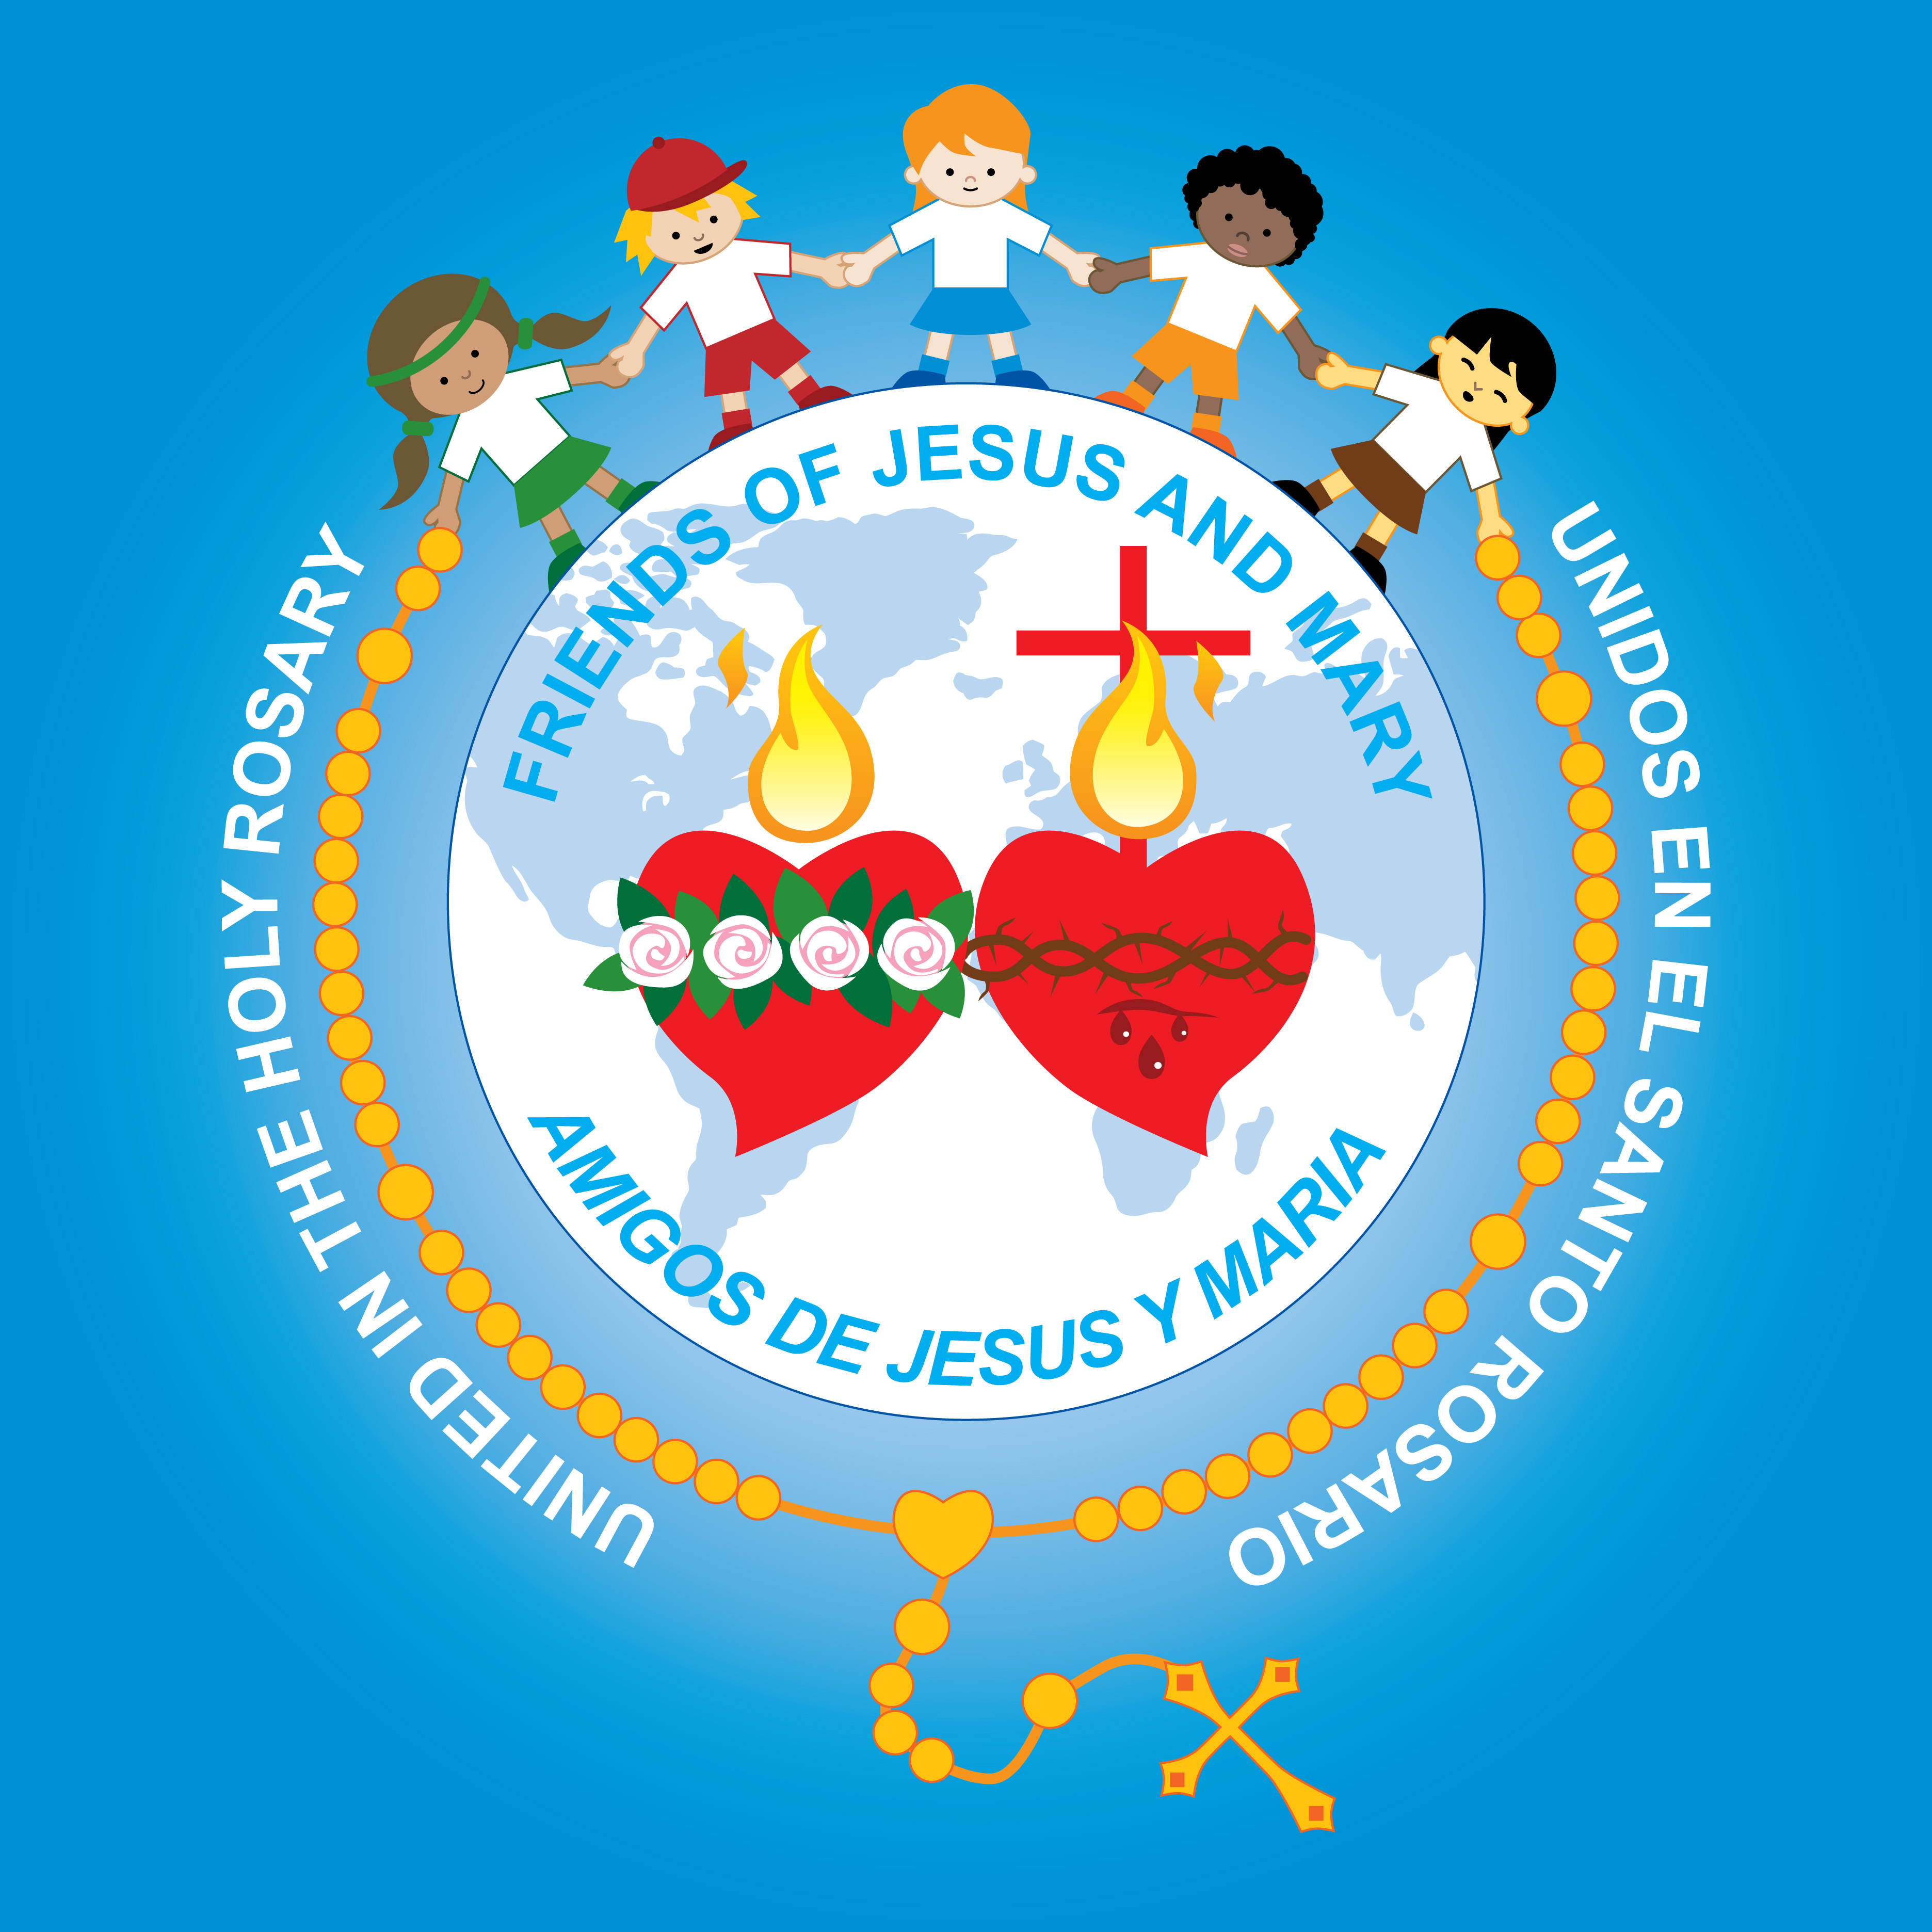
Ministerio Amigos de Jesús y María
Ciclo C - IV Domingo del Tiempo Ordinario
Lucas 2, 22-32
La Presentación en el Templo
www.fcpeace.org

Slide 2
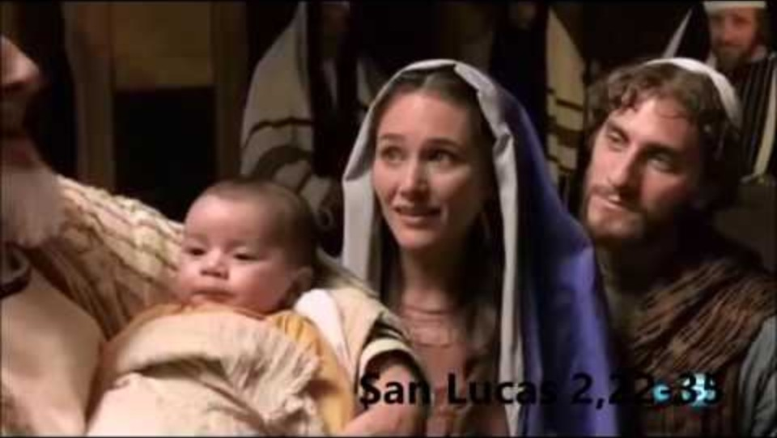
La Presentación en el Templo - Lucas 2, 22-32

Slide 3


Reflexión

Slide 4
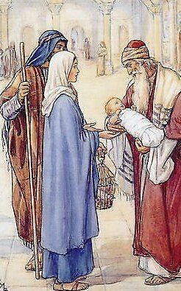
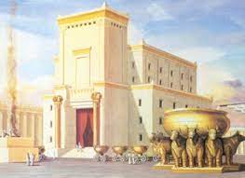
¿Por qué fueron Maria y José al templo en Jerusalén?
Para presentar a Jesús y consagrarlo al Señor y también para ofrecerle un par de tórtolas o pichones como pedía la ley de Moisés.
La ley pedía que todos los primogénitos sean consagrados a Él. (Ex. 13,1-2) También pedía que una madre que daba luz a un varón tenía que purificarse durante 40 días y después ofrecerle a Dios un par de tórtolas o pichones como sacrificio por el pecado. (Lev. 12, 1-8)

Slide 5
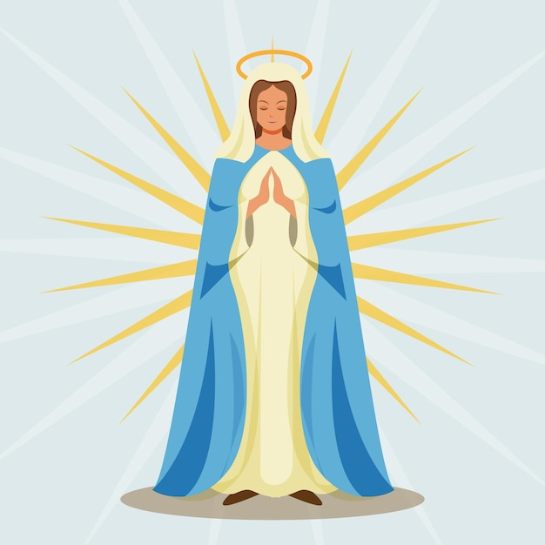
¿La Virgen Maria tenía pecado?
No, Maria nació sin pecado original y nunca pecó; pero ella siempre fue obediente a la Ley de Dios.

Slide 6
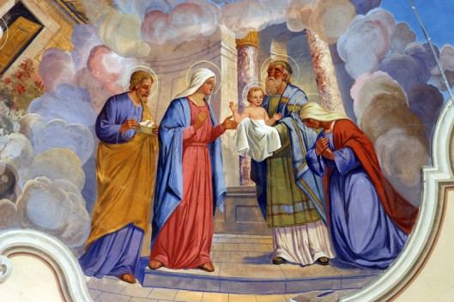
¿Qué pasó en el templo?
Simeón, un hombre justo, lleno del Espíritu Santo que esperaba la venida del Mesías del Señor, reconoció a Jesús el Salvador con la ayuda del Espíritu Santo y lo tomó en sus brazos y bendijo a Dios.

Slide 7
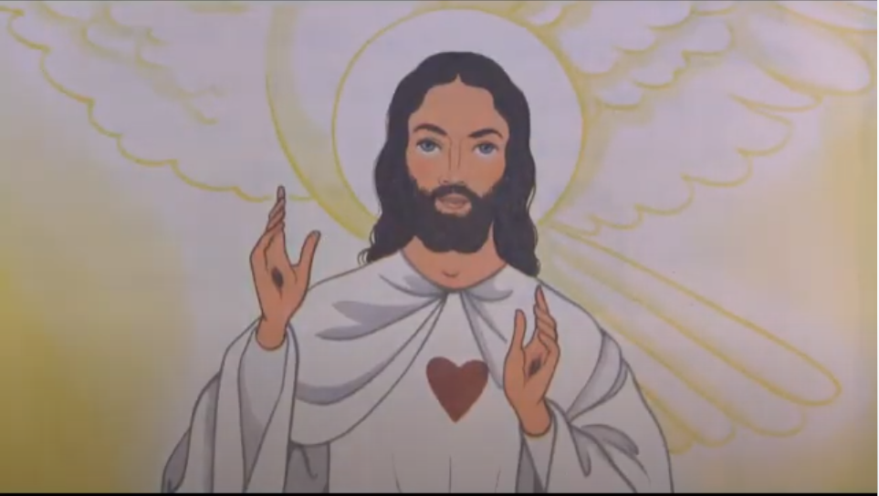
¿Qué dice Simeón de Jesús?
Que es el Salvador de todos los pueblos;
Luz que alumbra a las naciones;
Gloria de Israel.

Slide 8
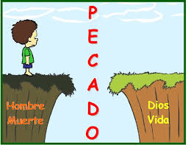
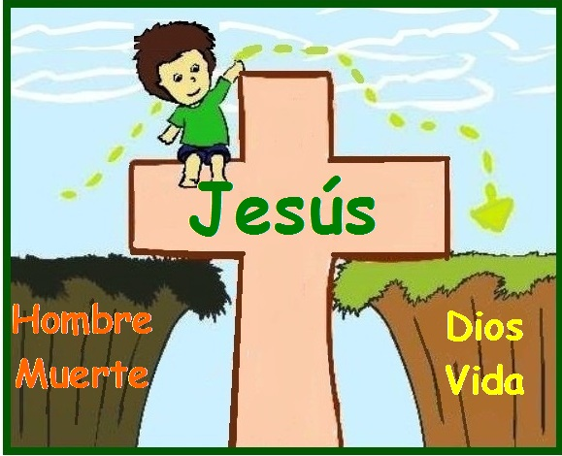
¿De qué nos salva Jesús?
…del pecado que nos separa de Dios así uniéndonos de nuevo con El.

Slide 9
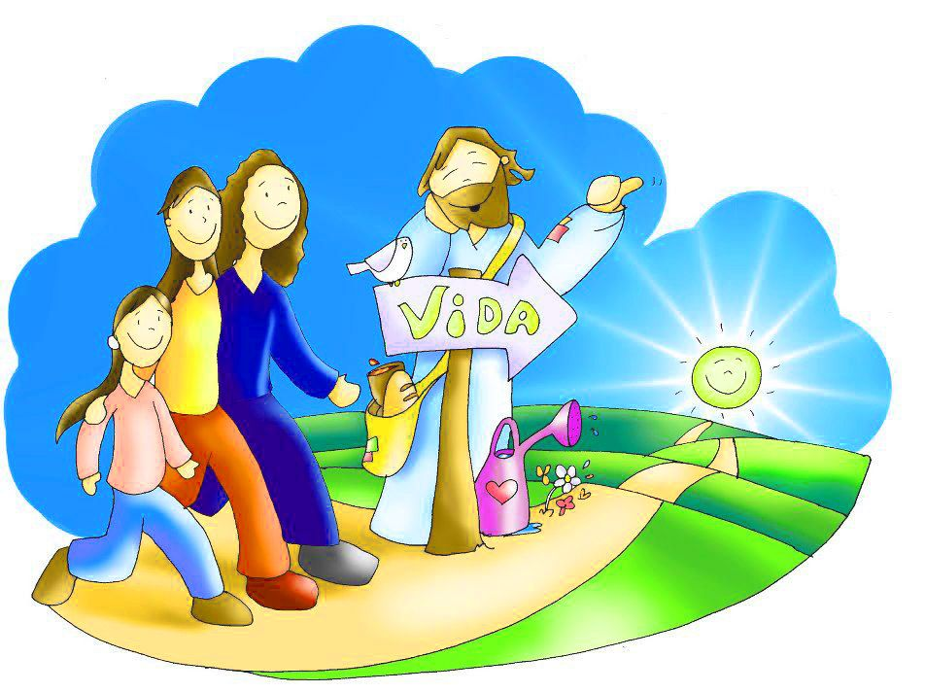
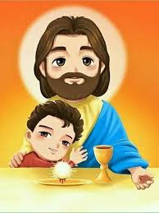
¿Como es Jesús luz para las naciones?
Con sus palabras y con su vida, Jesús ilumina el camino enseñándonos cómo amar a Dios, a nuestros hermanos y a así llegar al Cielo.
Su presencia en la Eucaristía nos une a Dios, y su Espíritu Santo llena nuestro corazón con el calor de su amor.

Slide 10
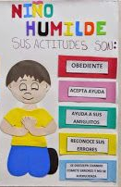
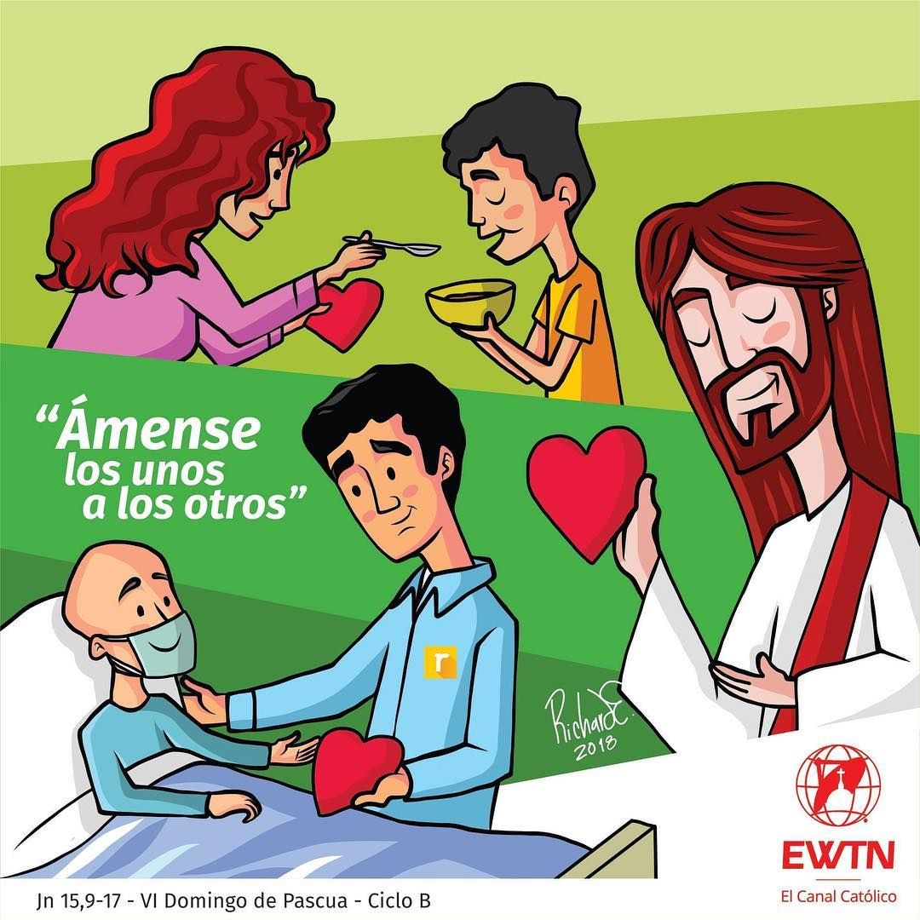
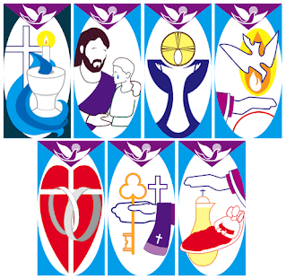
¿Cómo podemos llevar esa luz a todos en nuestra vida?
Amar y servir a nuestro prójimo
Participar en los Sacramentos,
Ser humilde y obediente

Slide 11
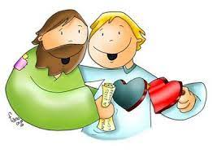
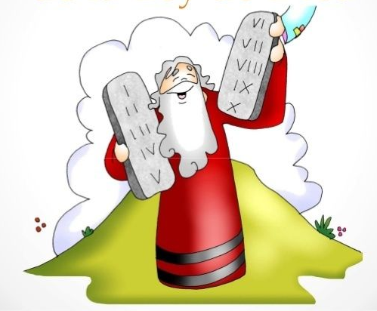

Obedecer sus mandamientos
Amar mucho a Dios
Escucharlo en la oración y en la biblia

Slide 12
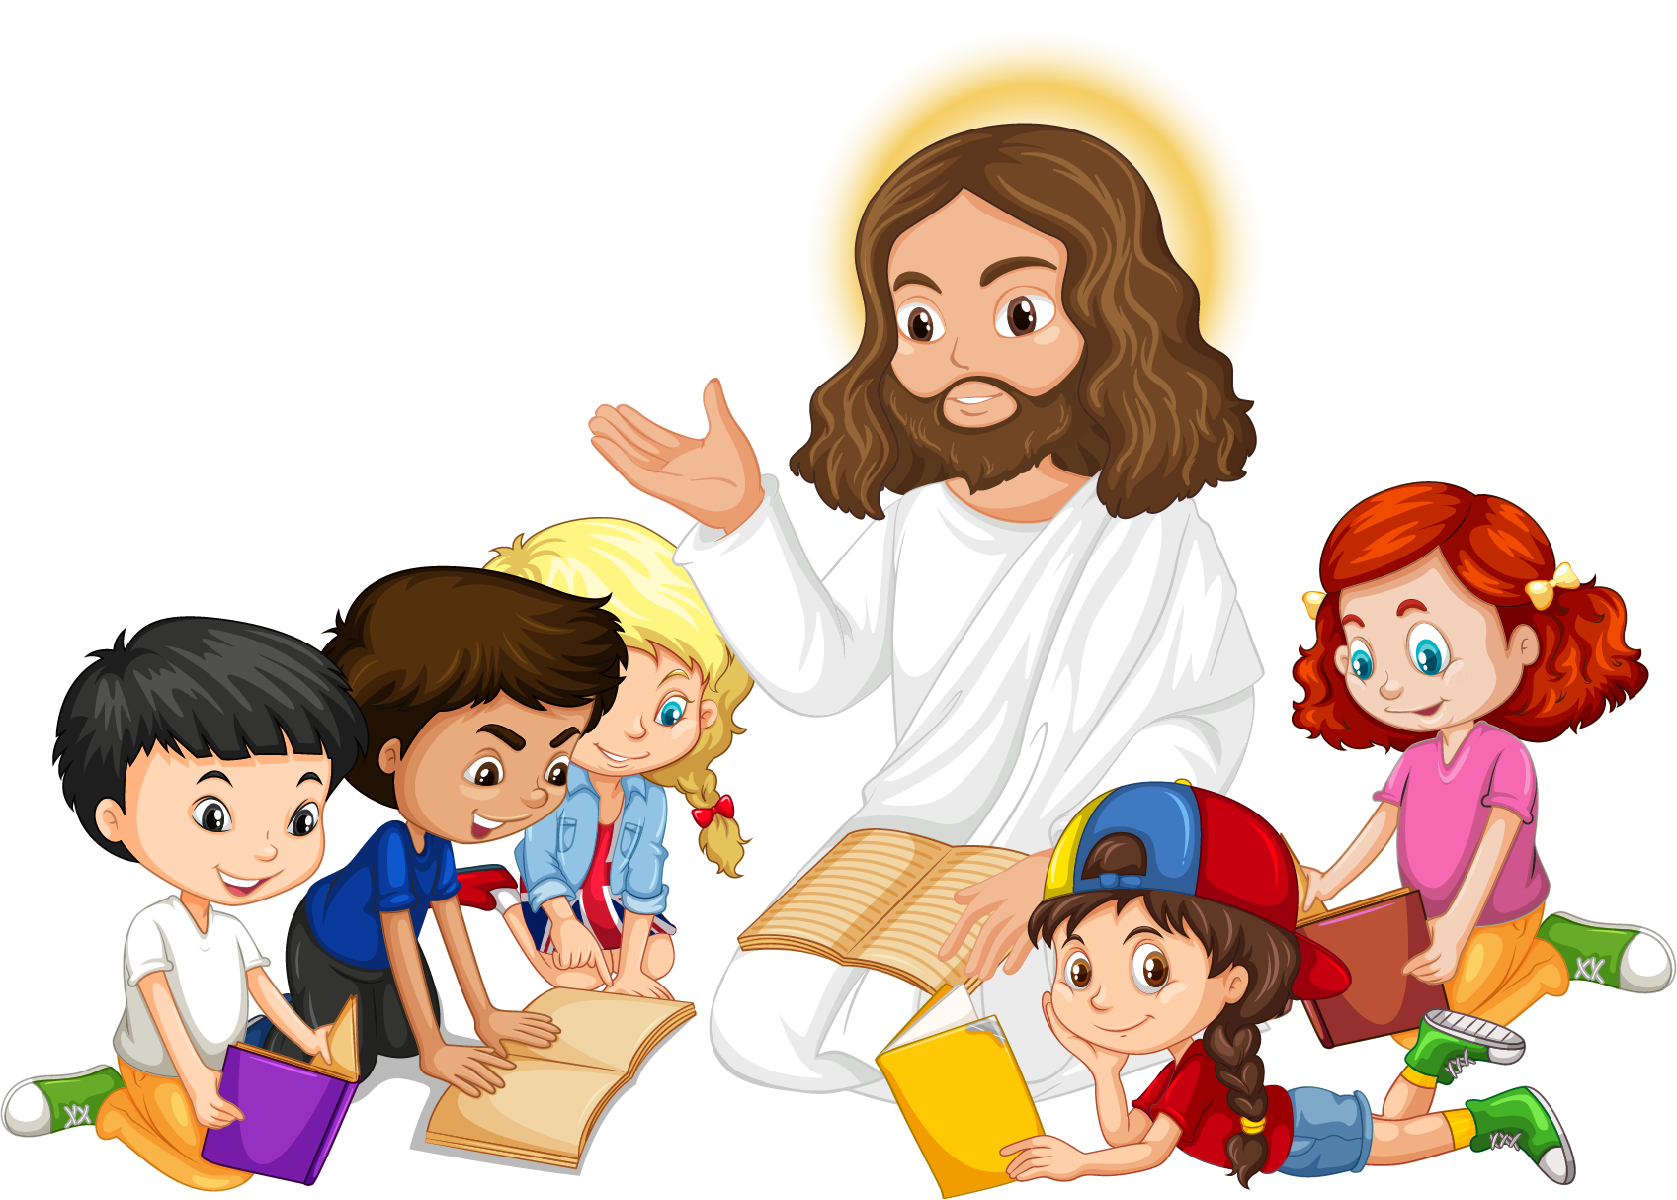
Actividad

Slide 13
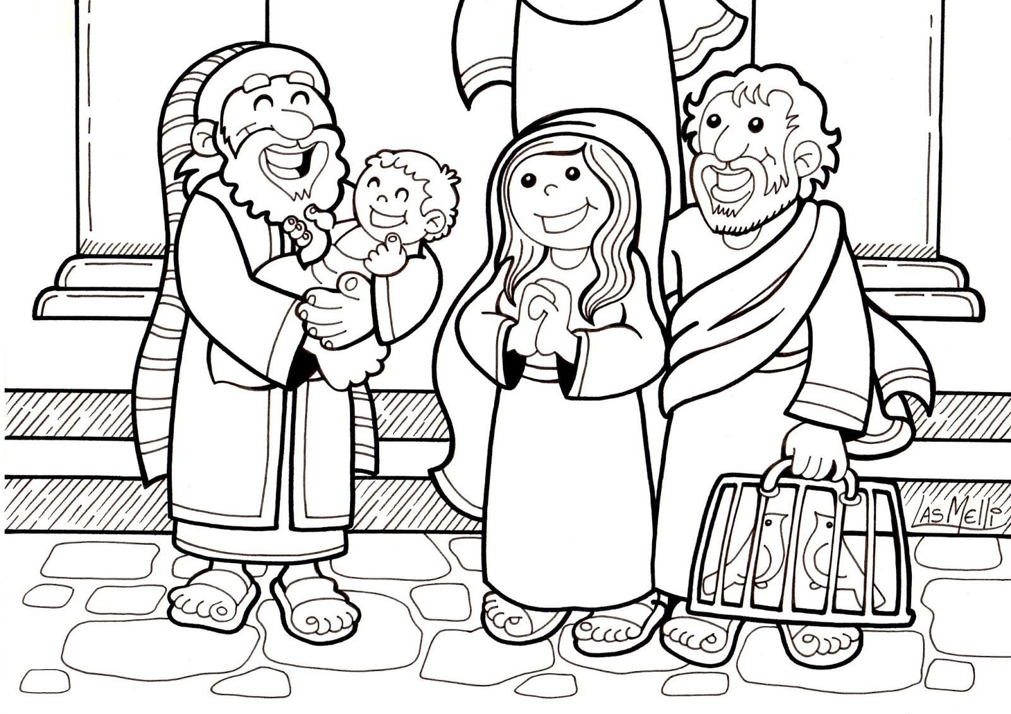
La Presentación de Jesús en el Templo
COLOREAR

Slide 14
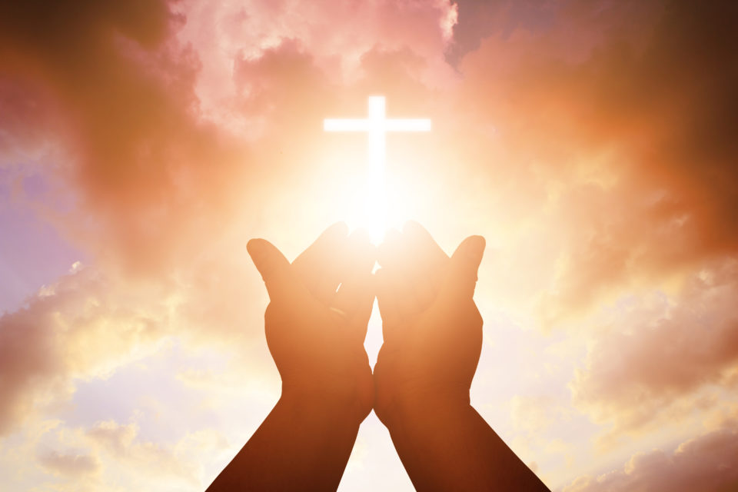
Oración
Oración
Jesús mi Salvador, luz del mundo y gloria de Israel, ayúdame a ser luz en este mundo. Quiero obedecer como José y María, quiero amar como Tu amas.
Amen

Slide 15
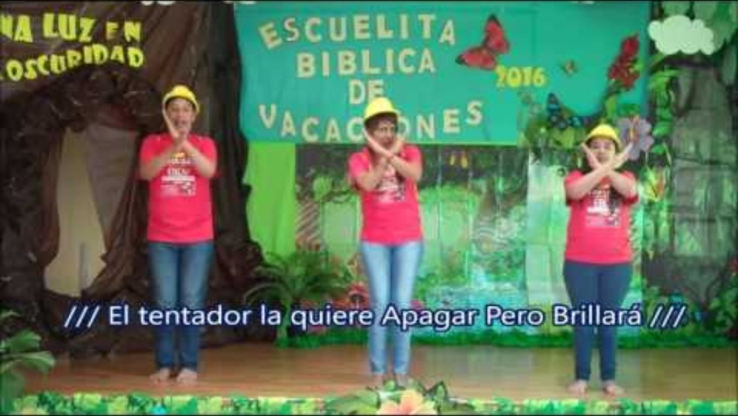
Canción: Mi Pequeña Luz, GP - Tijuana Bet El, https://youtu.be/eZu56bl6FWg

